Slide 1

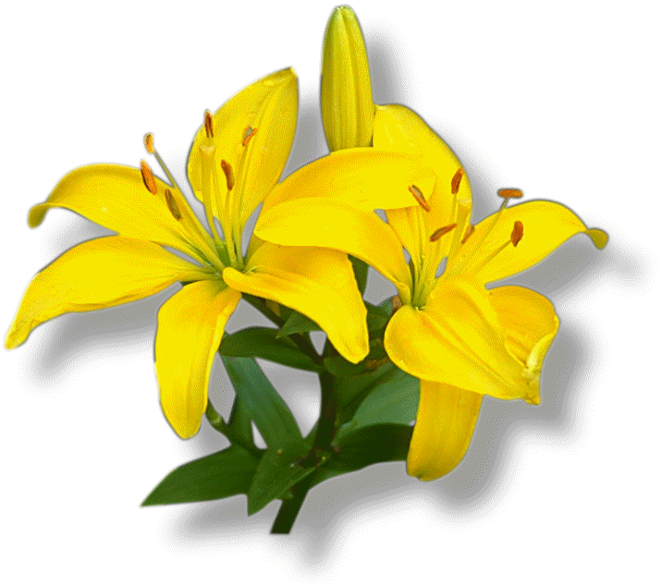


ÂM NHẠC 7 Lớp học trực tuyến

Slide 2
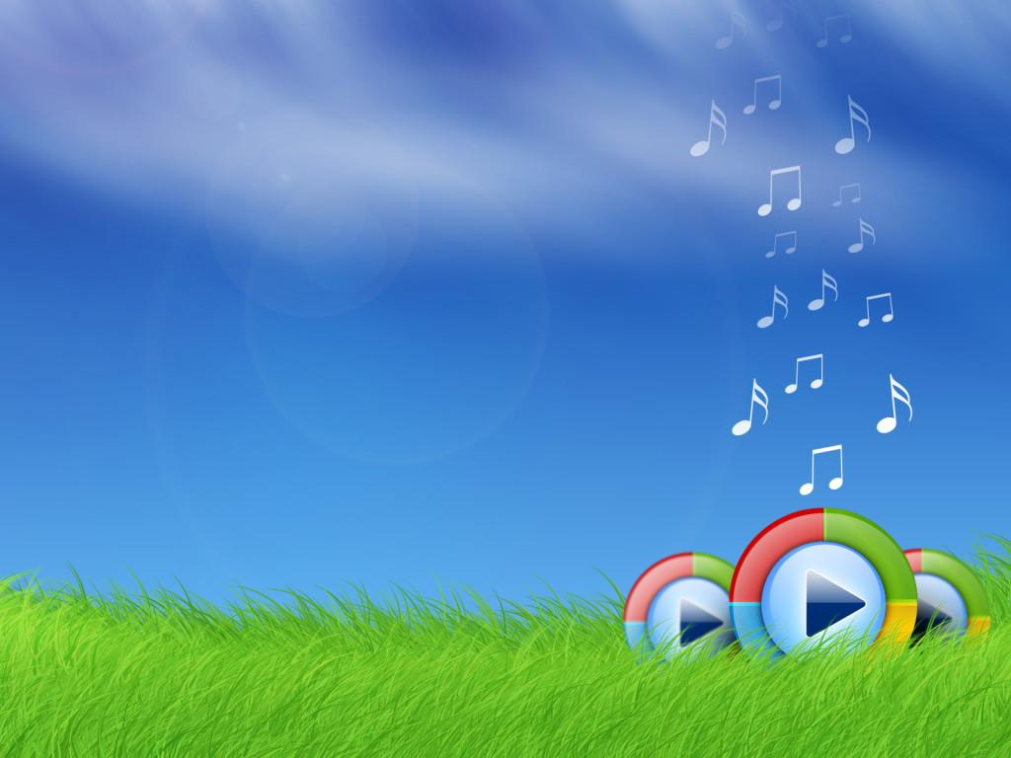
Tiết 10
Ôn tập bài hát:
Chúng em cần hòa bình
Ôn tập đọc nhạc :
TĐN số 4
Bài đọc thêm:
Hội Xuân “ Sắc Bùa”

Slide 3

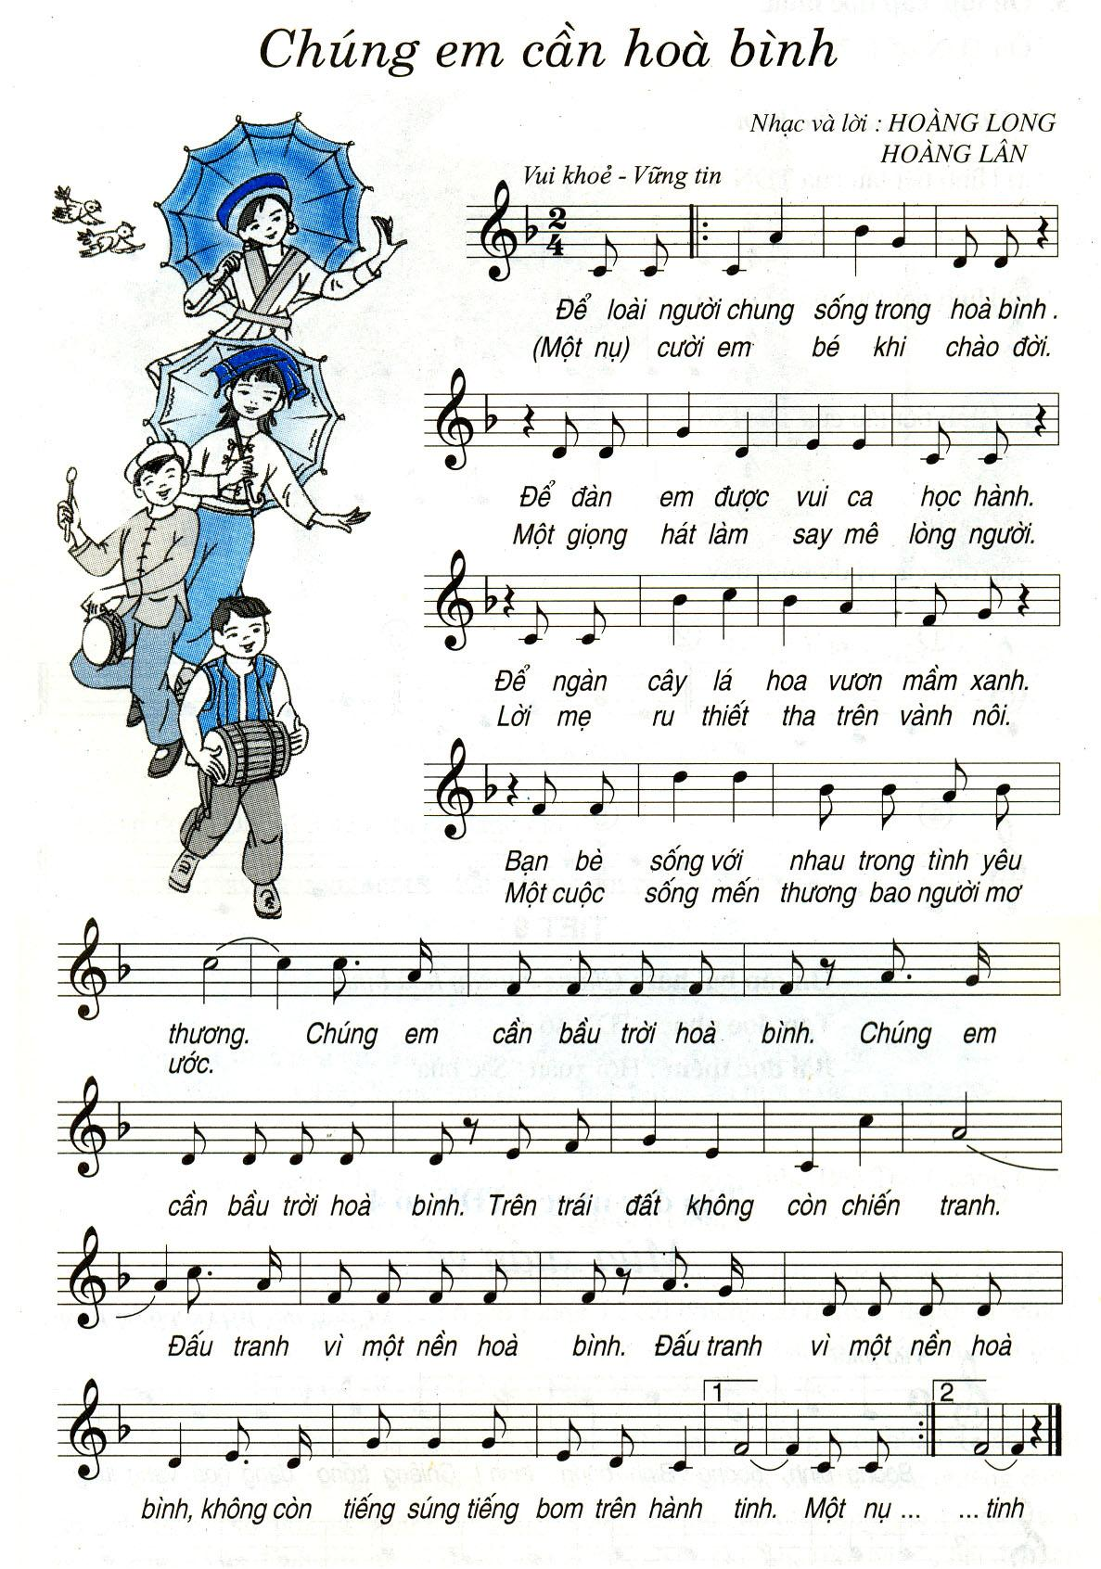
ÔN TẬP BÀI HÁT:

Slide 4
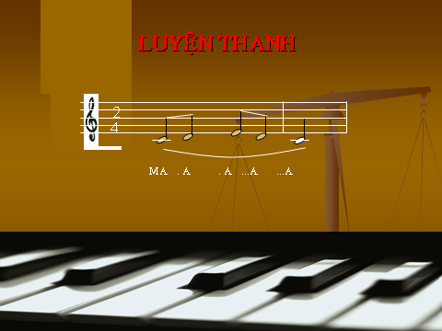

Slide 5
Hát đối đáp hòa giọng

Slide 6
ÔN TẬP BÀI HÁT: CHÚNG EM CẦN HÒA BÌNH Nhạc và lời: HOÀNG LONG HOÀNG LÂN
Qua bài hát Chúng em cần hòa bình tác giả muốn gửi đến chúng ta những thông điệp gì?
Bài hát nói lên ước vọng của tuổi thơ mong muốn cuộc sống yên vui đầy tình thân ái

Slide 7
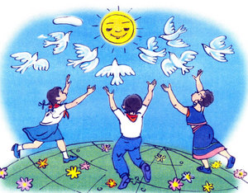

Slide 8
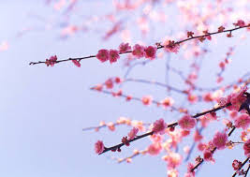
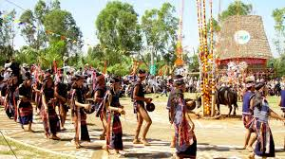
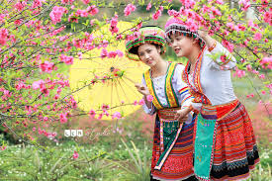
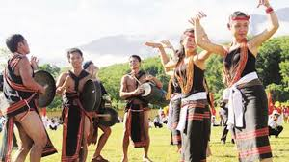
NHỮNG HÌNH ẢNH NÀY GỢI CHO EM NGHĨ ĐẾN MÙA NÀO TRONG NĂM,Ở VÙNG MIỀN NÀO CỦA ĐẤT NƯỚC TA?

Slide 9


II. Tập đọc nhạc: TĐN số 4
Mùa xuân về
Nhạc và lời: Phan Trần Bảng

Slide 10







Tập đọc nhạc: TĐN số 4 Mùa xuân về
Nhạc và lời: PHAN TRẦN BẢNG
Vừa phải
Boong bính boong! Binh bùng binh! Chiêng trống đang hòa vang lừng
vang. Theo con suối, theo nương ngàn chiêng trống đang gọi mùa xuân
về. Chiêng trống đang ngợi ca mùa xuân.

Slide 11
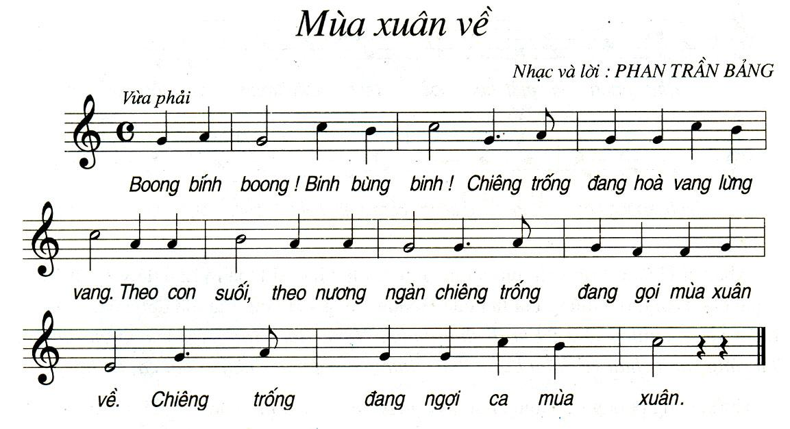
Tập đọc nhạc TĐN số 4
Quan sát và nhận xét : TĐN
Nhịp lấy đà
Nhịp 
Nốt trắng
Nốt đen
Chấm dôi
Lặng đen

Slide 12
Tập đọc nhạc: TĐN số 4 Mùa xuân về
Nhạc và lời: PHAN TRẦN BẢNG
Vừa phải
Boong bính boong! Binh bùng binh! Chiêng trống đang hòa vang lừng
vang. Theo con suối, theo nương ngàn chiêng trống đang gọi mùa xuân
về. Chiêng trống đang ngợi ca mùa xuân.
Bài được chia làm mấy câu?
3 câu

Slide 13





ÂM HÌNH TIẾT TẤU
>
>
>
>
3 4 12 3 4 12 34 1 2 3 4 12
x x x x x x xx xx x x x x xx
> > > > > > > >
> > > >

Slide 14
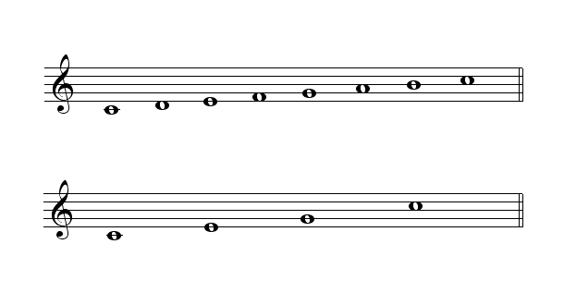
THANG ÂM ĐÔ TRƯỞNG

Slide 15
Đọc từng câu
Câu 1
Câu 2
Câu 3

Slide 16
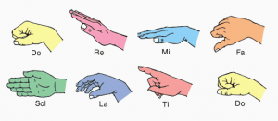
Đọc tập đọc nhạc theo ký hiệu bàn tay - Ôn lại phần ký hiệu bàn tay

Slide 17
Đọc nhạc theo ký hiệu bàn tay

Slide 18

Vỗ tay theo tiết tấu

Slide 19
III.Bài đọc thêm: Hội xuân“Sắc bùa”
- Hát “Sắc bùa” là một hình thức sinh hoạt văn hóa của
dân tộc Mường, cầu mong được mùa, mong cuộc sống bình yên……
- Thường tổ chức vào dịp Tết trong năm
- Một số vùng người Kinh có chơi hội “Sắc bùa” như: Quảng Ngãi,
Bến Tre, Quảng Bình. Nhưng không giống người Mường

Slide 20
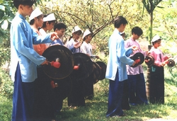
Một số hình ảnh về Hội xuân “Sắc bùa”
Dàn cồng hát “sắc bùa” dân tộc Mường (Hòa Bình)

Slide 21
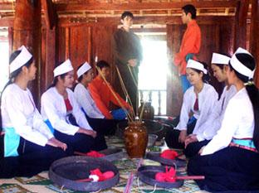
Ngồi quây quần chuẩn bị hát sắc bùa dân tộc Mường

Slide 22
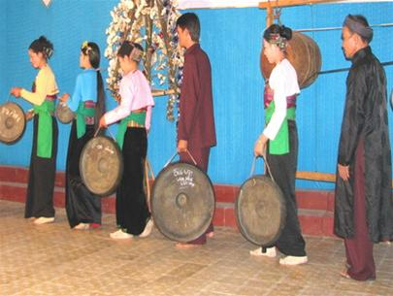
Đội hát “sắc bùa” của dân tộc Mường (Thanh Hóa)

Slide 23
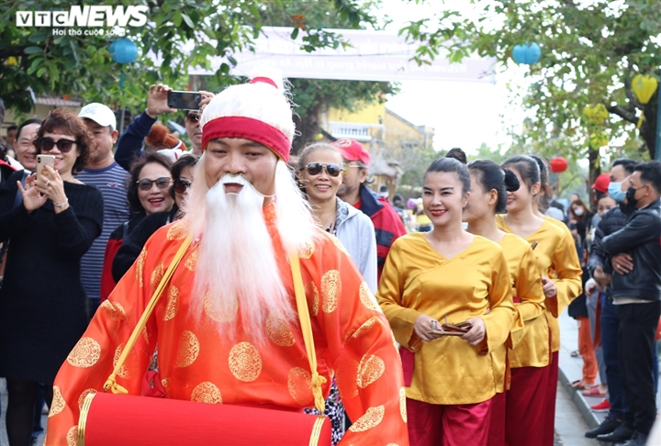
Hát “sắc bùa” của người Kinh (Hội An)

Slide 24
Củng cố

Slide 25

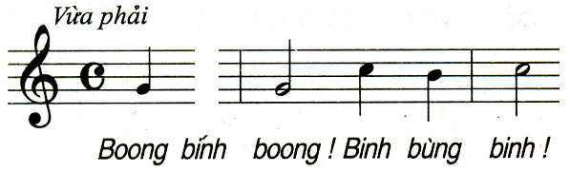

Trò chơi
- Điền nốt nhạc bị khuyết:
Đáp án 1

Slide 26
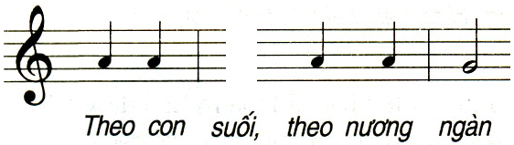

Trò chơi
- Điền nốt nhạc bị khuyết:
Đáp án 2

Slide 27

Dặn dò về nhà:
Tập đọc đúng cao độ, trường độ bài TĐN số 4 và thuộc lời ca. Đặt lời mới cho bài TĐN số 4
Tập hát thuộc lời, đúng giai điệu bài hát “ Chúng em cần hòa bình”.
Xem trước bài tiết 11 SGK trang 26-27

Slide 28
Bài học đến đây kết thúc

